Slide 1
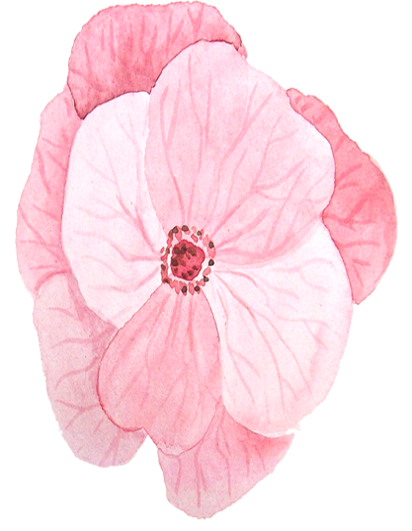



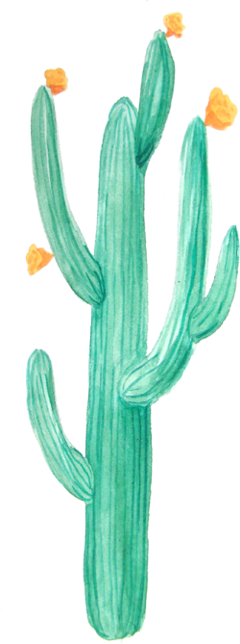
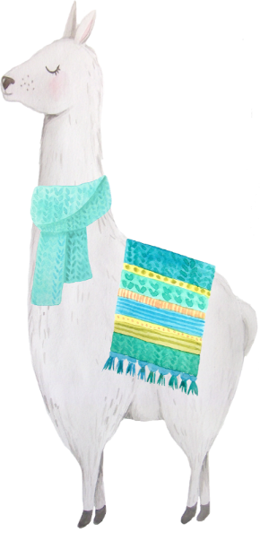
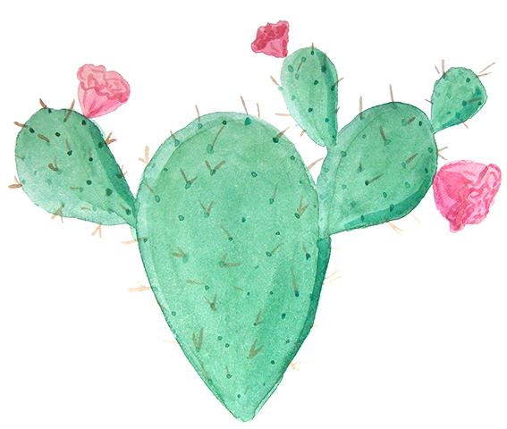
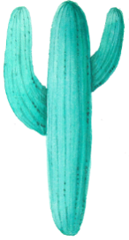
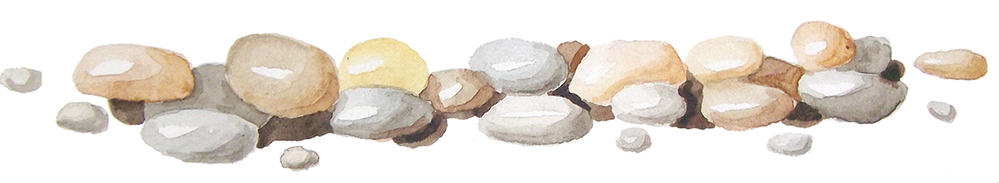
Chào đón các con học sinh đến với giờ học online !

Slide 2

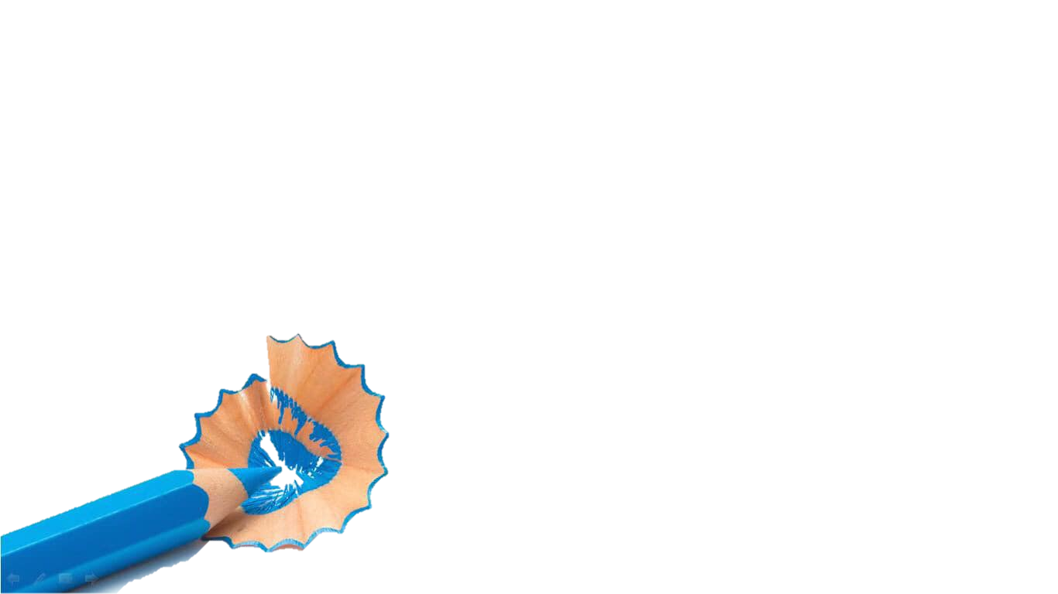
Thứ ba ngày 11 tháng 5 năm 2021
Toán
Ôn tập về đại lượng

Slide 3



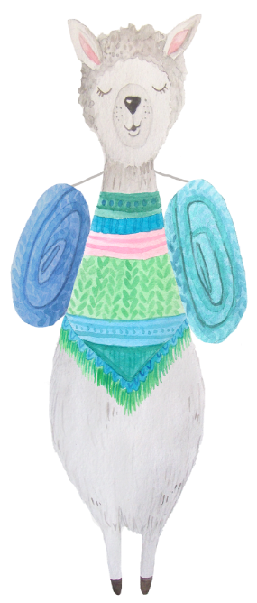
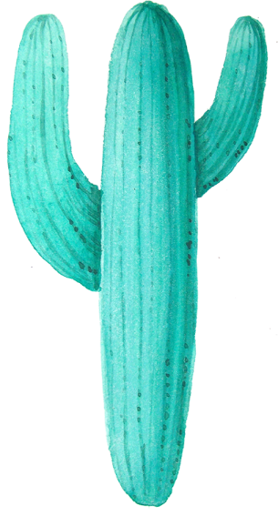

Mục tiêu
Hệ thống được các nội dung kiến thức về đại lượng
01
Vận dụng để giải thành thạo các bài toán có liên quan
02

Slide 4

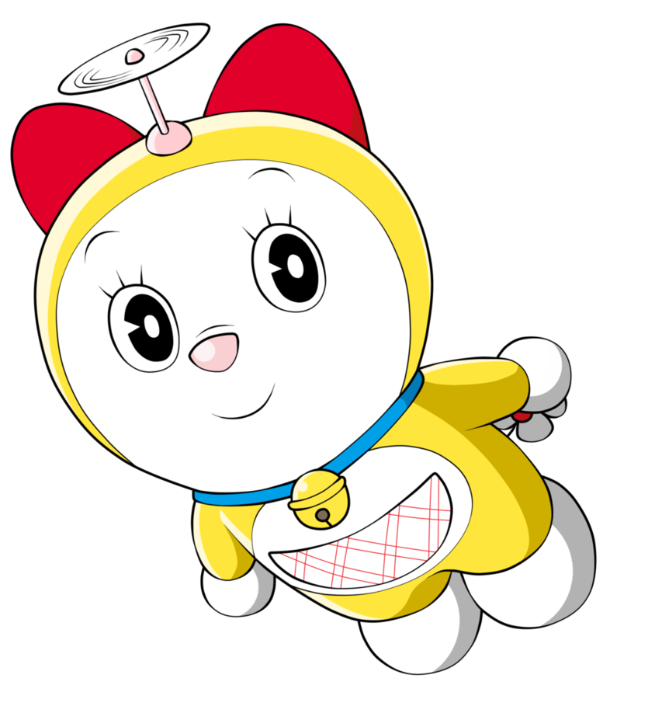
DORAMI

Slide 5

Thử thách 1
Hoàn thành bảng sau:
km | hm | dam | ……. | dm | ……… | mm
1 km = 10 hm | 1 hm = …….. | 1 dam = 10 m | 1 m = 10 dm | 1 dm = ……… | 1 cm = 10 mm

Slide 6
Bảng đơn vị đo độ dài
Lớn hơn mét | mét | Nhỏ hơn mét
km | hm | dam | m | dm | cm | mm
1 km = 10 hm | 1 hm = 10 dam | 1 dam = 10 m | 1 m = 10 dm | 1 dm = 10 cm | 1 cm = 10 mm

Slide 7

Bảng đơn vị đo độ dài
1000
1000
km | hm | dam | m | dm | cm | mm
1 km = 10 hm | 1 hm = 10 dam | 1 dam = 10 m | 1 m = 10 dm | 1 dm = 10 cm | 1 cm = 10 mm
1000
1000
1 km = ……….m
1 m = ……….mm
5
7
5000 m = ……km
7000 mm = …. m

Slide 8

Thử thách 1
Điền số thích hợp vào mỗi ô trống sau:
a) 8km 3m = m b) 13006 mm = m mm

Slide 9
Thử thách 1
a) 8km 3m = m b) 13006 mm = m mm
8003
13000 mm
6 mm
8000 m
6
8000 m + 3m
13 m
13

Slide 10

Thử thách 1
Điền số thích hợp vào ô trống:
a) 1 kg = g b) 8000g = kg
c) 5 kg 7 g = g d) 2008g = kg g

Slide 11
Thử thách 2
a) 1 kg = g b) 8000g = kg
1000
8
c) 5 kg 7 g = g d) 2008g = kg g
2000 g
5007
8 g
5000 g
8
5000 g + 7 g
2 kg
2

Slide 12



Thử thách 2
Quan sát rồi điền số thích hợp vào ô trống :
200 g
100 g
50 g
Quả táo nặng g

Slide 13

Ghi nhớ đơn vị đo khối lượng ki – lô – gam, gam và mối quan hệ
300 g
250
300 g – 50 = 250 g
200 g
100 g
50 g
Quả táo nặng g

Slide 14

Các tháng có 31 ngày : tháng 1; tháng 3; tháng 5; tháng 7; tháng 8; tháng 10; tháng 12
Các tháng có 30 ngày : tháng 4; tháng 6; tháng 9; tháng 11
Thử thách 3
Điền số thích hợp vào chỗ trống:
7
1 ngày = giờ 1 tuần có ngày
1 giờ = phút 1 năm có tháng
Tháng 2 của năm thường có ngày
Tháng 2 của năm Nhuận có ngày
24
60
12
28
29

Slide 15
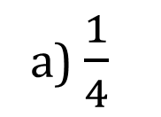
Thử thách 3
Đúng kéo thả Đ, sai kéo thả S vào mỗi ô trống sau:
a) $\frac{1}{4}$
giờ = 20 phút
b) 2 giờ 35 phút = 155 phút

Slide 16
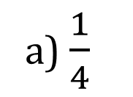
Thử thách 3
Đúng kéo thả Đ, sai kéo thả S vào mỗi ô trống sau:
a) $\frac{1}{4}$
S
giờ = 20 phút
60 phút : 4 = 15 phút
Đ
b) 2 giờ 35 phút = 155 phút
120 phút
120 phút + 35 phút = 155 phút

Slide 17
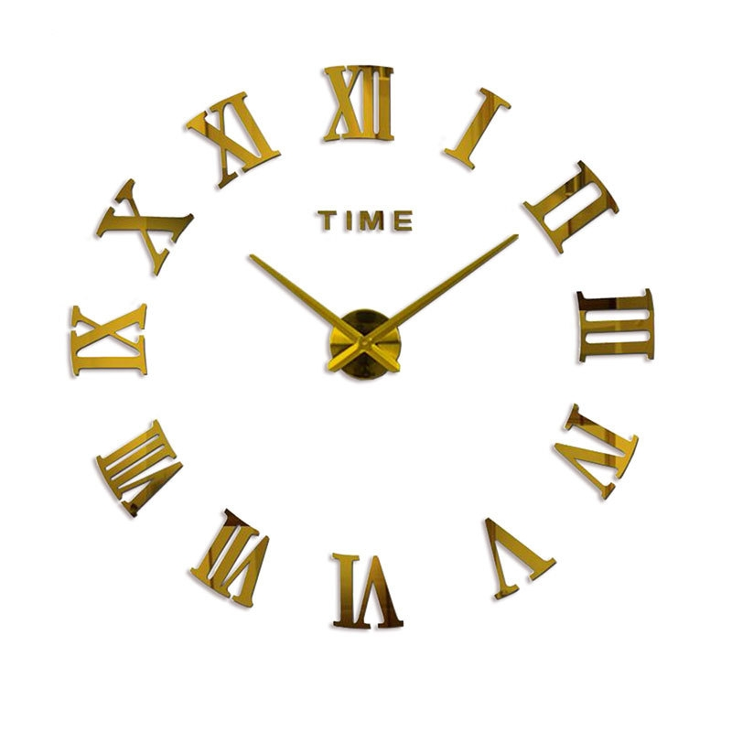
Hãy chọn đáp án đúng:
Đồng hồ chỉ mấy giờ?
A. 10 giờ 2 phút
B. 9 giờ 10 phút
C. 10 giờ 10 phút
D. 9 giờ 2 phút

Slide 18
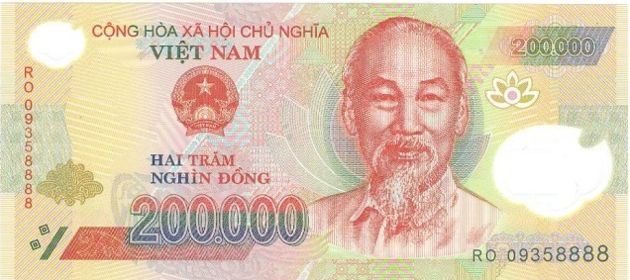
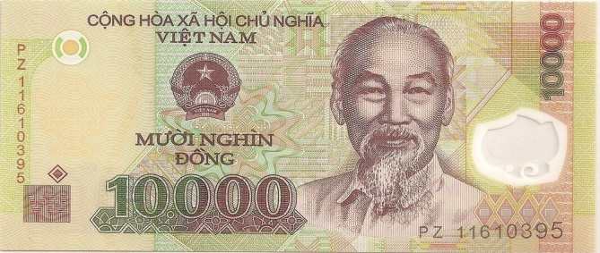
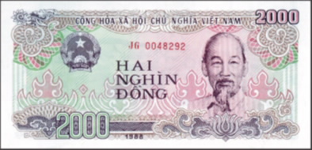
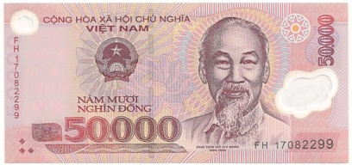

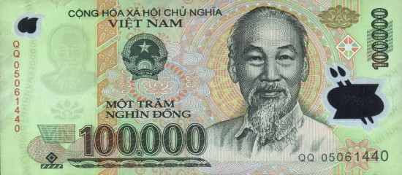
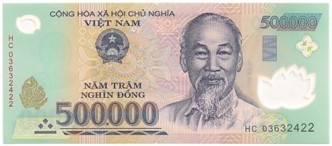
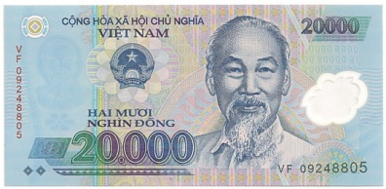
Thử thách 4

Slide 19
Mẹ đi siêu thị mua đồ và nhận được hóa đơn bán hàng như sau:
HÓA ĐƠN BÁN HÀNG
STT | Tên hàng | Số lượng | Đơn giá(đồng)
1 | Cải bắp | 2 | 30. 000
2 | Gà quay | 1 | 200. 000
Tổng cộng |  | 3
Mẹ đưa cô bán hàng 300.000 đồng
Cô bán hàng phải trả lại mẹ đồng
40.000

Slide 20
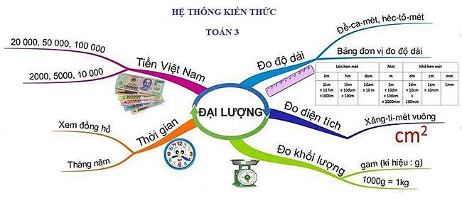
Ghi nhớ

Slide 21


Bài 1: Khoanh vào chữ đặt trước câu trả lời đúng:
7m 3 cm = ?
A. 73 cm
B. 703 cm
C. 730 cm
D. 7003 cm

Slide 22
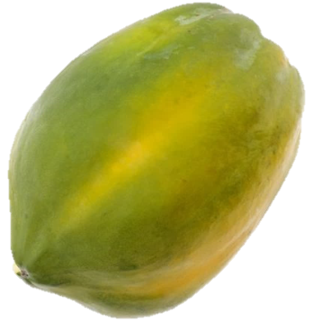

Bài 2: Quan sát hình vẽ dưới đây và trả lời câu hỏi
200 g
100 g
200 g
500 g
Quả cam cân nặng bao nhiêu gam?
Quả đu đủ cân nặng bao nhiêu gam?
Quả đu đủ nặng hơn quả cam bao nhiêu gam?

Slide 23

200 g
100 g
Quả cam cân nặng bao nhiêu gam?
Quả cam cân nặng 300gam

Slide 24

500 g
200 g
b) Quả đu đủ cân nặng bao nhiêu gam?
Quả đu đủ cân nặng 700gam

Slide 25
200 g
100 g
200 g
500 g
c) Quả đu đủ nặng hơn quả cam bao nhiêu gam?
Quả đu đủ nặng hơn quả cam 400gam

Slide 26
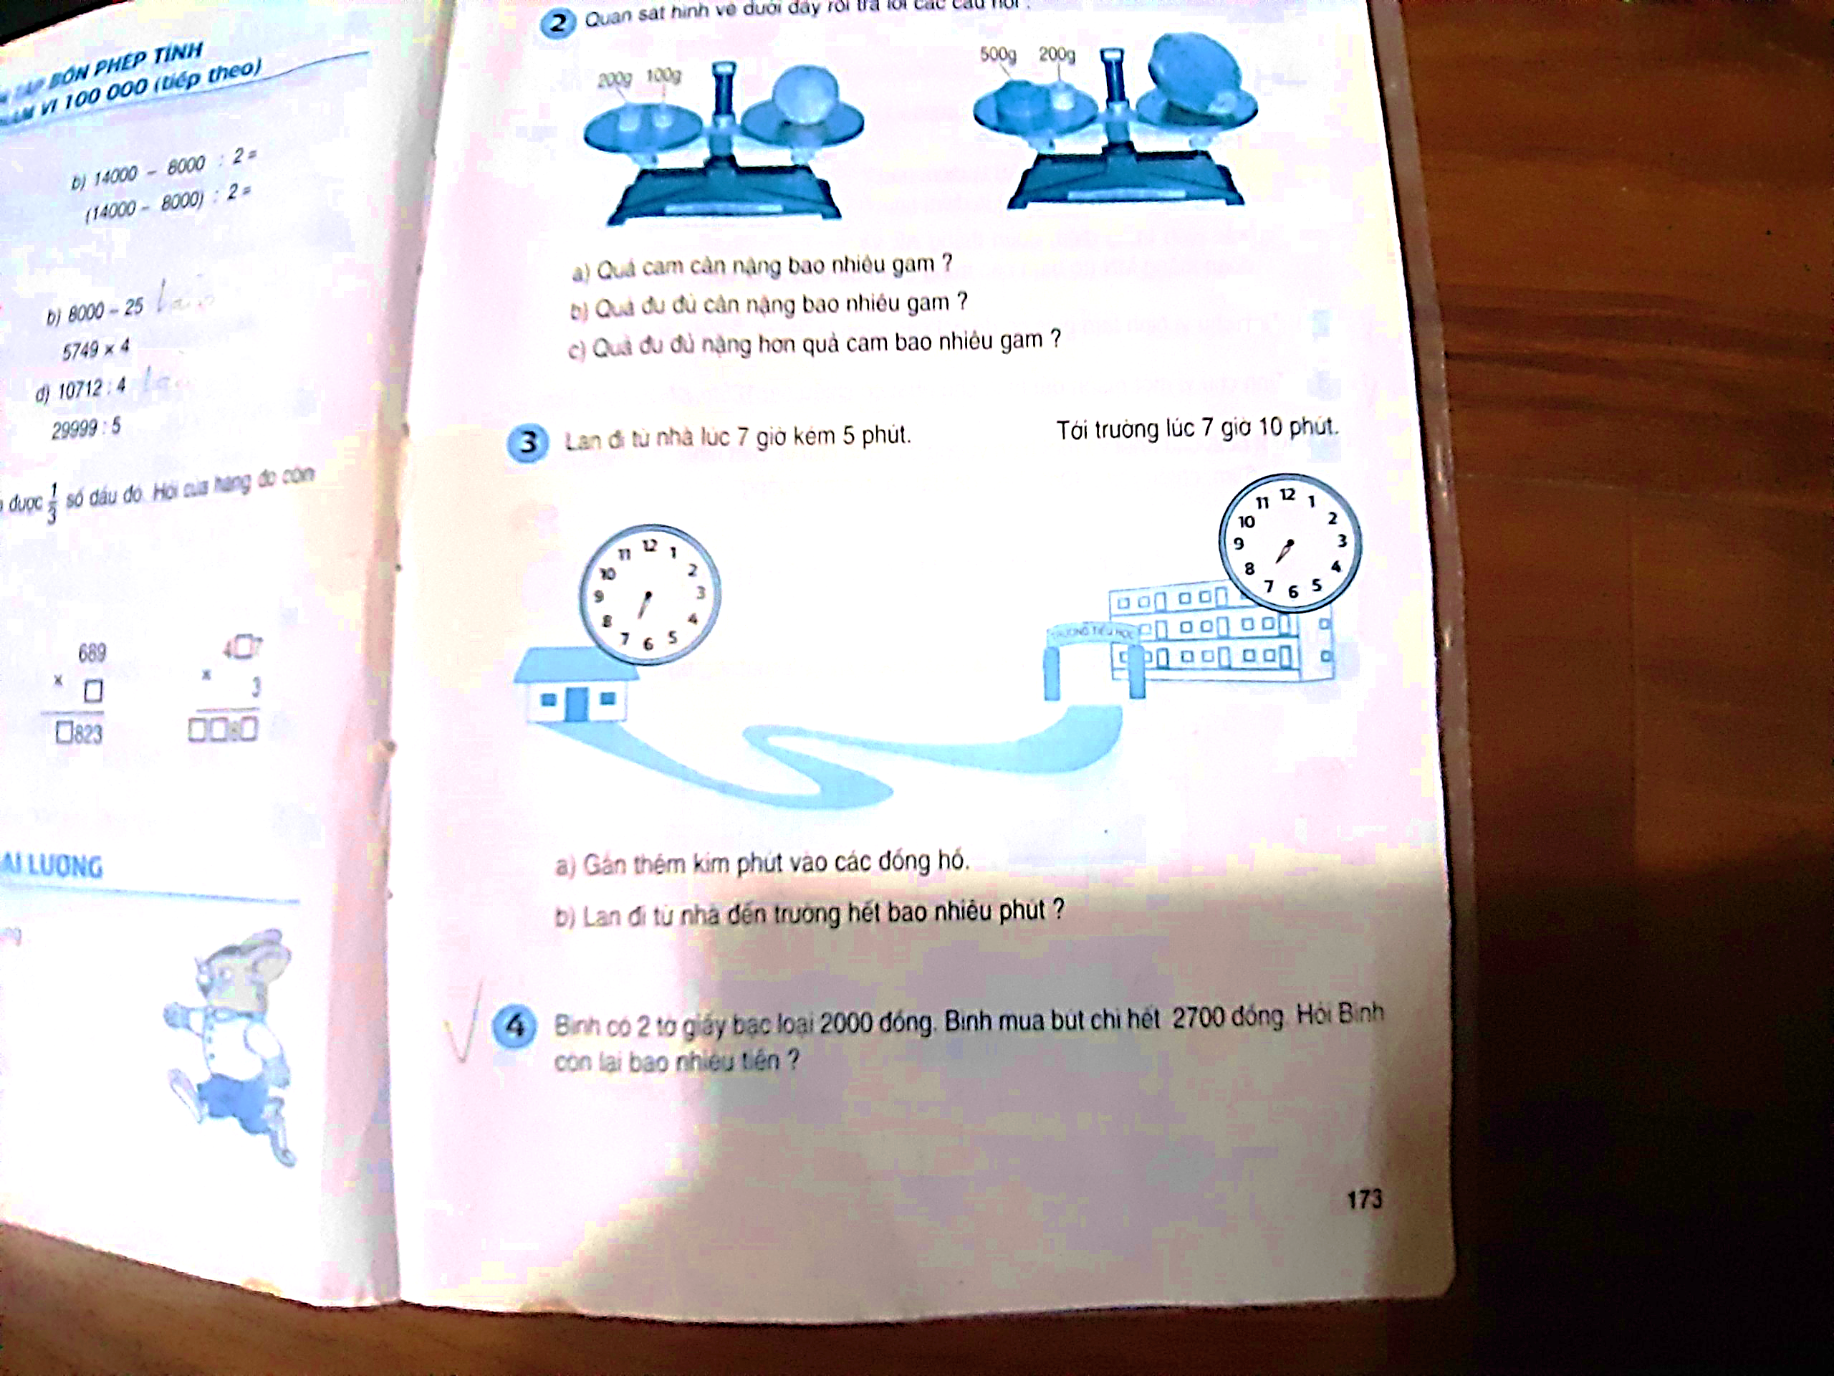
Bài 3:
Lan đi từ nhà lúc 7 giờ kém 5 phút
Tới trường lúc 7 giờ 10 phút
Gắn thêm kim phút vào các đồng hồ
Lan đi từ nhà tới trường hết bao nhiêu phút?

Slide 27
Bài 3:
Lan đi từ nhà lúc 7 giờ kém 5 phút
Tới trường lúc 7 giờ 10 phút
Lan đi từ nhà tới trường hết 15 phút

Slide 28

Bài 4:
Bình có hai tờ giấy bạc loại 2000 đồng. Bình mua bút chì hết 2700 đồng. Hỏi Bình còn lại bao nhiêu tiền?
Tóm tắt:
Có : 2 tờ giấy bạc loại 2000 đồng.
Mua bút chì hết : 2700 đồng.
Còn lại : ….. đồng?

Slide 29
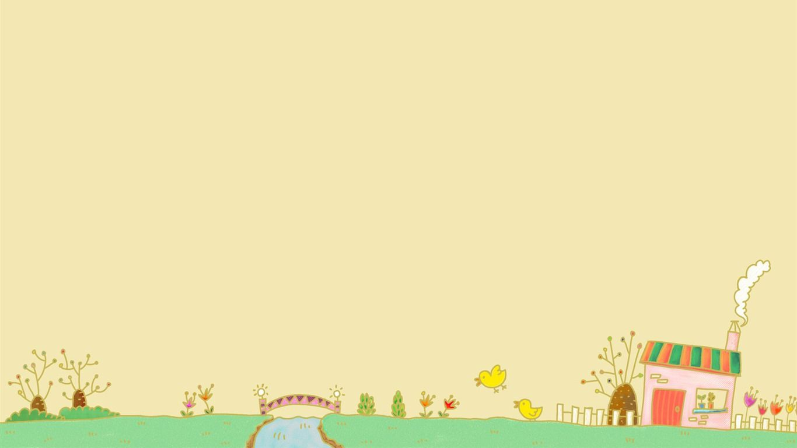
Bài 4:
Bài giải:
Số tiền Bình có là:
x
2000 2 = 4000 (đồng)
Số tiền Bình còn lại là:
4000 - 2700 = 1300 (đồng)
Đáp số: 1300 (đồng)

Slide 30
Dặn dò:
Chuẩn bị trước tiết LTVC tuần 34
Làm VBT toán bài ôn tập về đại lượng
Học thuộc 4 đoạn văn cô đã hướng dẫn
Học sinh viết và tự kiểm tra đề văn: Viết 1 đoạn văn kể về những việc em đã làm để bảo vệ môi trường

Slide 31
Cảm ơn các con
đã tham gia
tiết học!

